Slide 1
Казанцев Олег Владимирович
E-mail: ok020373@gmail.com
Ph: +64 22 488 9027

Slide 2
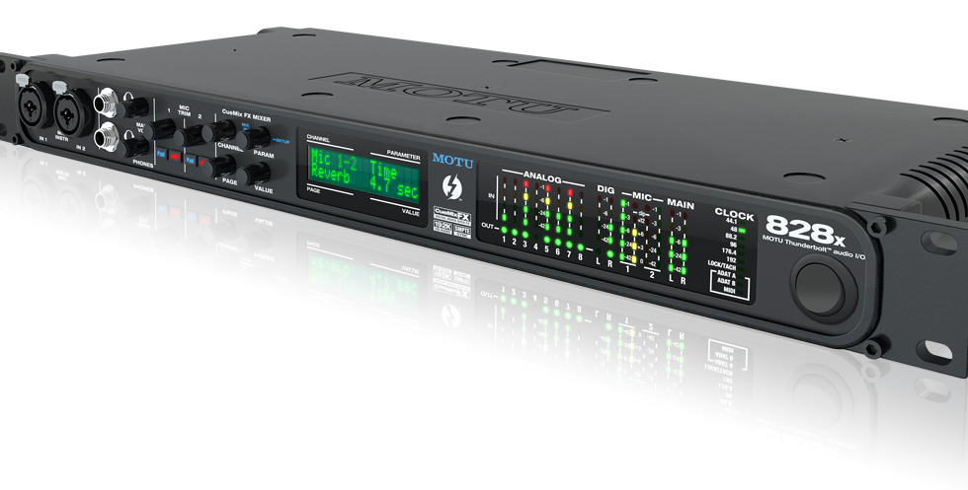
Цифровое представление звука

Slide 3
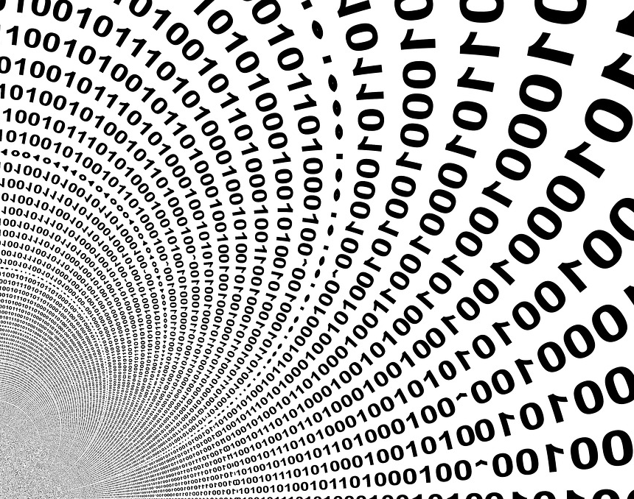
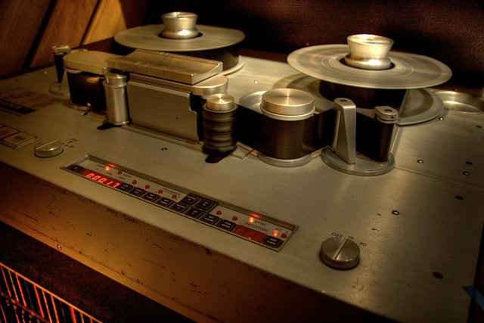
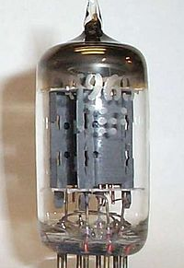
Основные способы представления звука
Аналоговый
Цифровой

Slide 4
Аналоговый способ
Аналоговый способ записи информации о звуке – способ, при котором изменениям звукового давления сопоставляют пропорциональные изменения другой физической величины, например электрического напряжения.

Slide 5
Цифровой способ
Цифровой способ записи информации о звуке состоит в периодическом измерении мгновенных значений звукового давления. Возникающая при этом последовательность чисел – цифровой сигнал – есть выражение исходных звуковых данных.

Slide 6
Аналого-цифровое преобразование
Преобразование звукового сигнала в цифровой сигнал называется аналого-цифровое преобразование.
Этапы:
Фильтрация
Дискретизация
квантование

Slide 7
Фильтрация
Одним из важнейших условий для выполнения аналого-цифрового преобразования является отсутствие во входном сигнале гармоник с частотами выше частоты дискретизации.
Если это условие выполнено не будет, то при преобразовании произойдут искажения сигнала, называемых наложением спектров, который выражаются в появлении дополнительных низкочастотных составляющих.

Slide 8
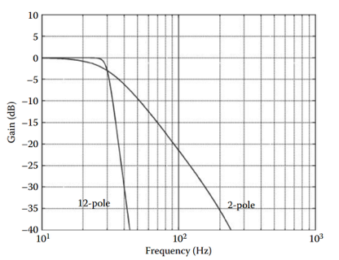
Требования к фильтру
Частота среза 24 Кгц
Подавление сигнала 60 дБ
Ширина участка 2 Кгц
Фильтр 12-го порядка
Решение проблемы: передискретизация (оверсэмплинг)

Slide 9
Дискретизация
Дискретизация - это процесс взятия отсчетов непрерывного во времени сигнала в равноотстоящих друг от друга по времени точках. Интервал времени, через который производится взятие отсчетов называется интервал дискретизации.
Величина, обратная интервалу дискретизации называется частота дискретизации. Чем выше частота дискретизации, тем точнее будет представлен исходный сигнал.
Результатом дискретизации является набор мгновенных значений уровня аналогового сигнала.

Slide 10
Выбор частоты дискретизации
Частота дискретизации определяет полосу частот сигнала, который может быть представлен в цифровом виде
Теореме Котельникова - Шеннона - Найквиста: Сигнал, спектр частот которого занимает область от f до f max , может быть max полностью представлен дискретными отсчетами с интервалом T, если T не превышает 1/(2 f max ).
Диапазон слышимых человеком звуков составляет от 17-20 Гц до 20 Кгц, следовательно, частота дискретизации должна быть не менее 40 Кгц.
Стандартные частоты дискретизации большинства цифровых устройств 44,1, 48, 96, 192 Кгц

Slide 11
Квантование
Квантование - процесс измерения мгновенных уровней сигнала, полученных на этапе дискретизации с точностью, ограниченной количеством двоичных разрядов, используемых для записи значения уровня.
Количество уровней квантования можно получить из разрядности ячеек памяти, используемых в процессе преобразования. Оно равно 2^N , где N - разрядность ячеек памяти. Стандартными разрядностями являются 8, 16, 24. Соответствующие их количества уровней квантования: 256, 65536, 16777215.

Slide 12
Ошибки квантования
Преобразование сигнала из аналоговой форме в цифровую можно провести только с какой-то степенью точности. Искажения сигнала, возникающие в процессе квантования отсчетов, влекут за собой потерю информации, которую при обратном преобразовании ликвидировать невозможно.

Slide 13
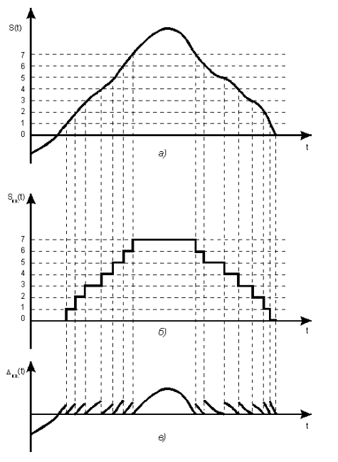
Шум квантования

Slide 14
Шум квантования
P = –6N + 1,8), дБ.
Шум квантования не складывается с шумом, присутствующим во входном сигнале, а маскирует его, если его уровень меньше.

Slide 15
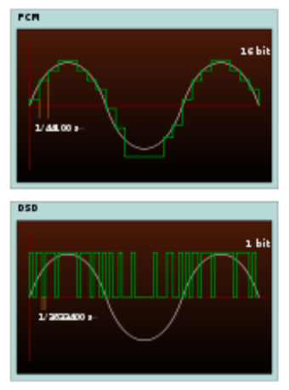
Формат DSD (Direct-Stream Digital)
Частота дискретизации 2.8224 MHz

